Slide 1




辉煌兰大110
Hollow Man
信息科学与工程学院

Slide 2
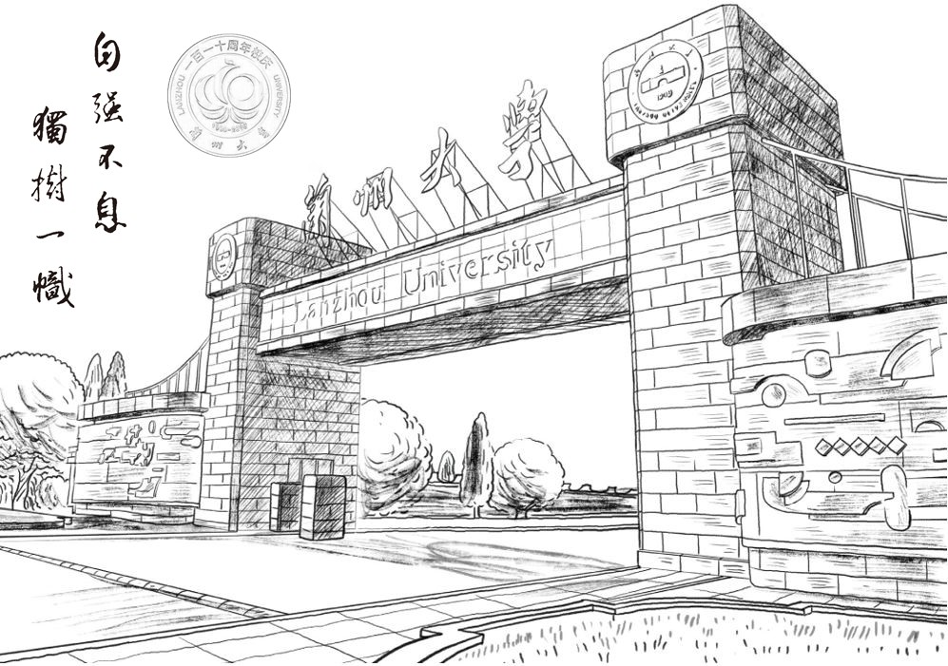
以兰大校门这一标志建筑为插画主题，展现兰大之底蕴
校训，既彰显了兰大精神，又填补了此处的空白。
素描式校庆徽章风格，契合画风
引用声明：本处插画源于《读者原创版·兰大人》（第一期）P36

Slide 3
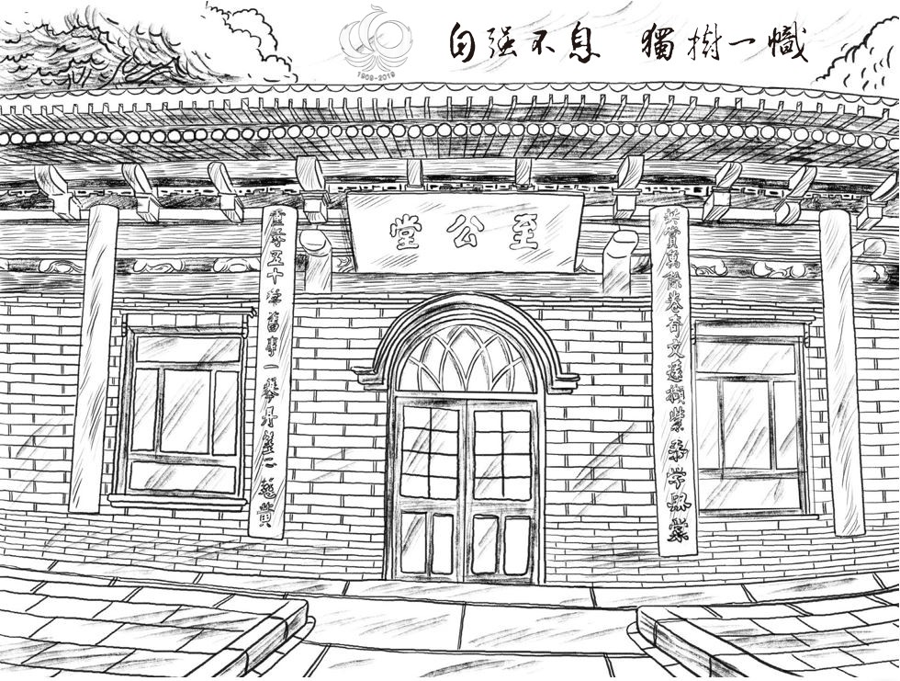
更显兰大历史悠久
以至公堂为主题
引用声明：本处插画源于《读者原创版·兰大人》（第一期）P37

Slide 4

对称设计，符合美学
两种徽标，体现校庆
引用声明：本处照片源于兰大110周年校庆网站
利用画面浅色部分 融入兰大校徽校训

Slide 5

吉祥花纹
祥云烘托喜庆
校训采用白色条幅状，来达到醒目的效果。
背景采用兰大标准蓝

Slide 6

集齐兰大所有学院
体现校庆普天同乐

Slide 7

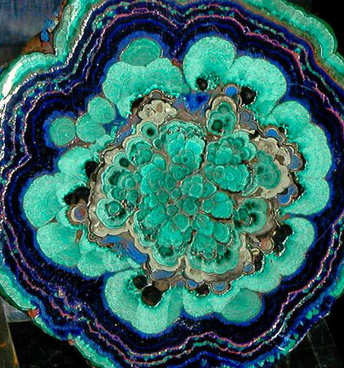
THANKS
谢谢！
蒋嵩林
jiangsl18@lzu.edu.cn
Q&A
敬请批评指正！

